Slide 1



¿QUÉ ES?
¿PARA QUÉ SIRVE?
CSS
¿PROPIEDADES?
¿IMPLEMENTACIÓN?
(CASCADING STYLE SHEET)

Slide 2




SE PUEDE SOBREESCRIBIR PROPIEDADES
HAY PROPIEDADES QUE FUNCIONAN JUNTAS
RELACIÓN ENTRE ELEMENTOS
FUNCIONAMIENTO DE CADA PROPIEDAD

Slide 3



PROPIEDAD
ATRIBUTO

Slide 4
IMPLEMENTACIÓN
En línea
<p style=´color:blue´> </p>
Etiqueta
<style>
p{
color:blue;
}
<style/>
Separado
<link rel=´stylesheet´ href=´´ type=´text/css´/>

Slide 5
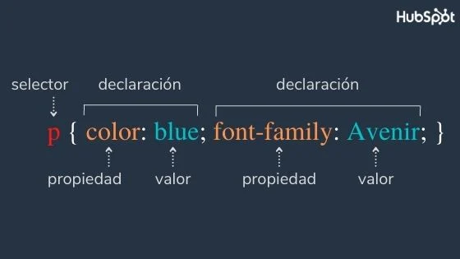

ESTRUCTURA CSS

Slide 6
SELECTORES
SELECCIÓN POR ELEMENTO
SELECCIÓN POR CLASE
SELECCIÓN POR CLASE
p{
}
.importante{
}
#importante{
}

